Slide 1
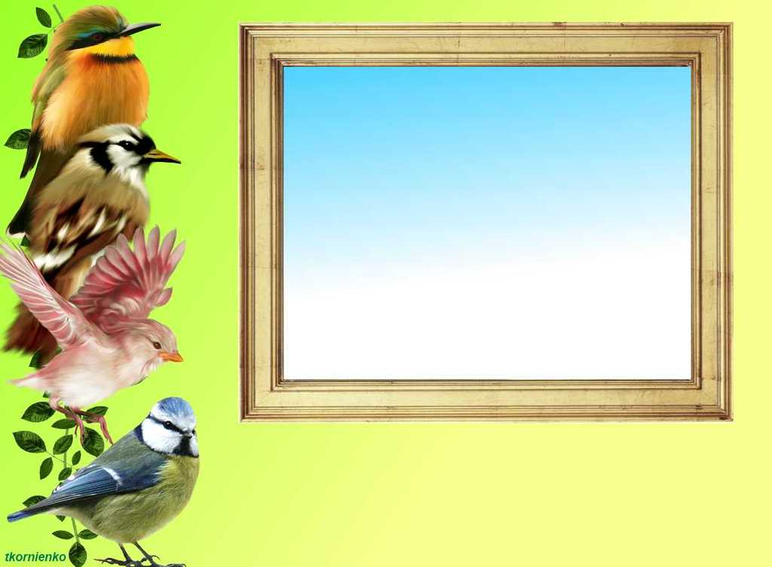
Конспект непосредственно образовательной деятельности на тему «Жизнь птиц зимой»
в старшей группе.

Slide 2
Цель: формировать у детей обобщенное представление о зимующих птицах; развивать познавательный интерес у детей к жизни зимующих птиц; воспитывать заботливое отношение к птицам, желание помогать им в трудных зимних условиях. Освоить технологию изготовления изделий в технике оригами.

Slide 3
Задачи:
Развивающие:
- развитие мелкой моторики рук;
- стимулирование развития памяти и внимания.
- художественного вкуса и творческих способностей;
- уверенности в своих силах и способностях;
- способствование развитию конструкторских способностей.
Воспитательные:
- самостоятельность и аккуратность,
- бережное отношение и любовь к живой природе, птицам
- развивать навыки работы с бумагой,
- развивать чувство сопереживания, желание помогать птицам пережить голод зимой
Образовательные:
- закрепить знание названий птиц, их проблем в зимнее время, особенностей питания; умения классифицировать птиц на две группы – зимующие и перелетные.
- совершенствовать речь как средство общения

Slide 4
Оборудование:
Макеты зимнего и летного дерева, картинки с изображением перелетных и зимующих птиц, двусторонняя цветная бумага для оригами, презентация.
Предварительная работа:
Наблюдения за птицами в природе. Рассматривание репродукций картин, изображающих жизнь птиц поздней осень; беседы о кормах для птиц, заготовка семян и ягод для подкормки птиц в зимнее время.

Slide 5
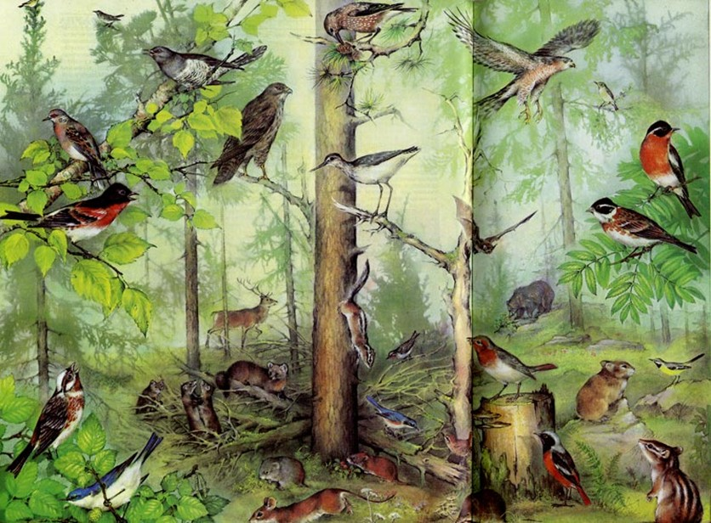

Slide 6
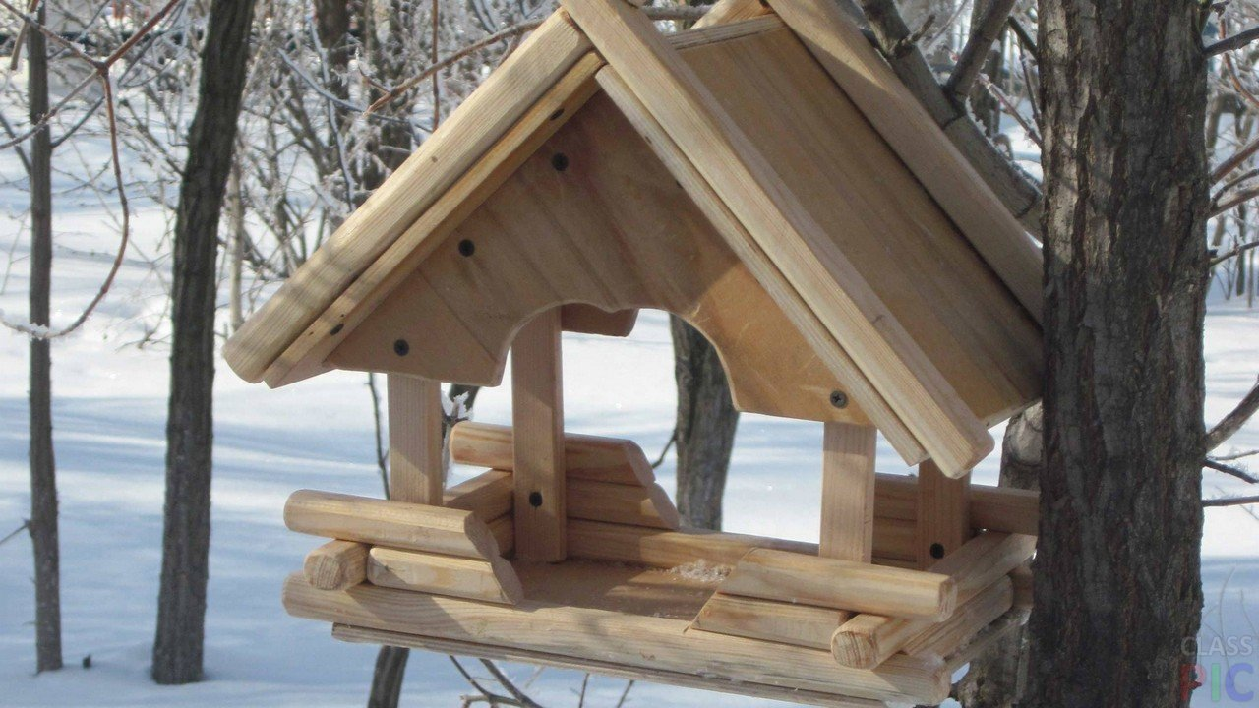
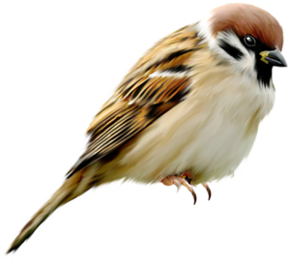
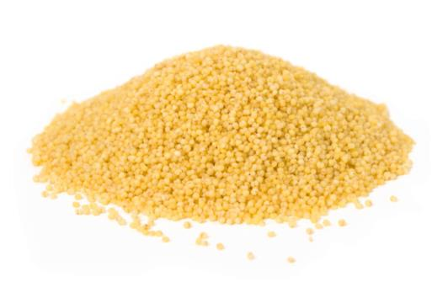

Slide 7
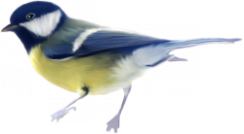
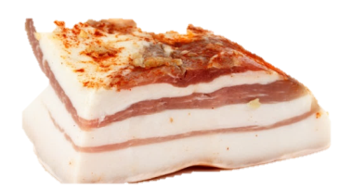

Slide 8
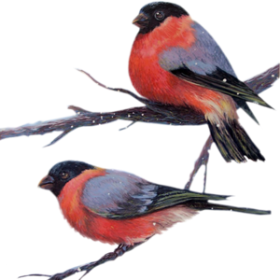
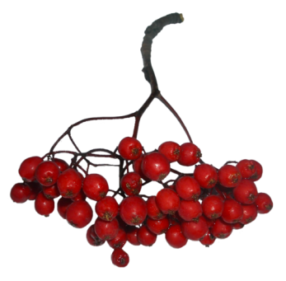

Slide 9
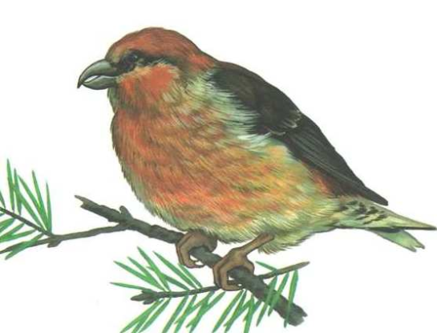
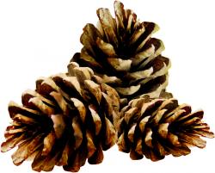

Slide 10
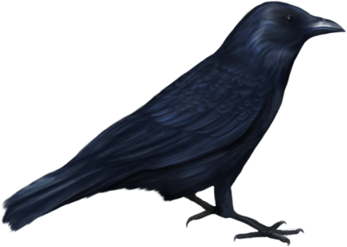
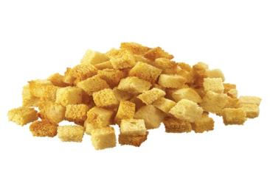

Slide 11
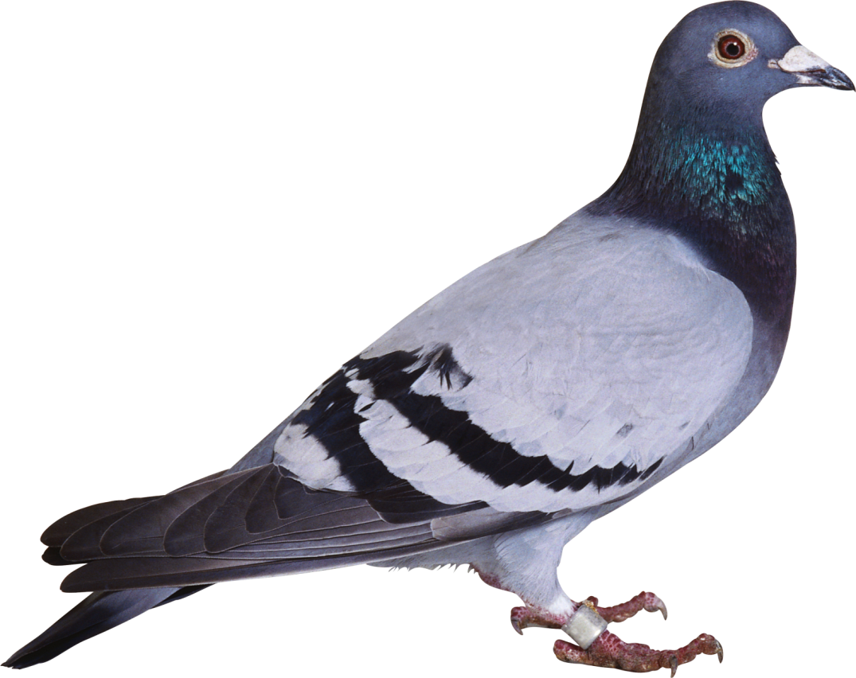

Slide 12
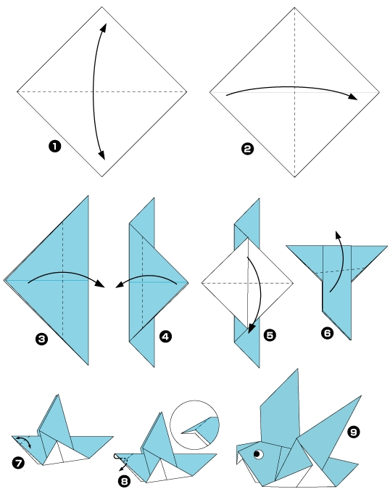

Slide 13
Спасибо за внимание!

